Slide 1
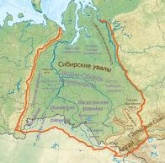
Западно-Сибирская равнина. Природные условия и ресурсы.
Татьяна Михайловна Бескоровайная
учитель географии МБОУ «Романовская СОШ»
2014 г.

Slide 2
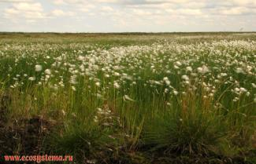
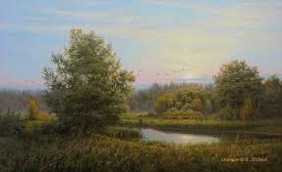
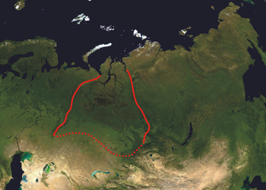
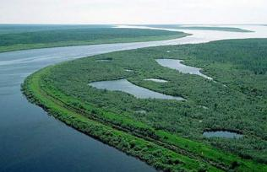
Западно-Сибирская равнина

Slide 3
Мы формулируем оригинальную тему урока
Что меня больше всего интересует в данной проблеме?
Что хотелось бы изучить более глубоко?
За что я могу получить лучшую оценку?
Как мне удивить одноклассников?

Slide 4
Мы формулируем цель нашей работы
Я хочу…
Я хочу …
Узнать
Выявить
Уточнить
Понять
Раскрыть
Описать
Объяснить
Составить
Изобразить
Выяснить
Найти
Научиться

Slide 5
Мы планируем задачи для реализации своей цели
Основные шаги в достижении цели
- подумать самостоятельно …
- изучить доступные источники информации …
- узнать, что думают об этом …
- обратиться за помощью …
- выполнить …
- другое …

Slide 6
Мы выдвигаем гипотезу
Причины образования болот
в Западной Сибири

Slide 7
Мы выбираем методы исследования
1. Изучение специальной литературы.
2. Интервьюирование или опрос.
3. Наблюдения, проведенные во время экскурсии.
4. Картографический метод.
5. ……………………………………….
6. ………………………………………

Slide 8
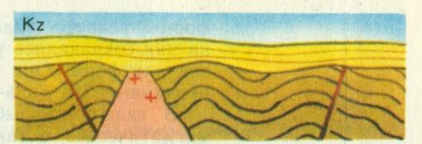
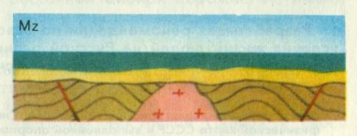
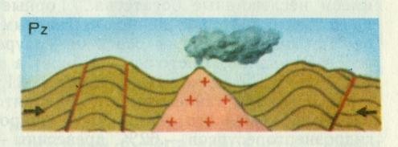
История развития территории

Slide 9
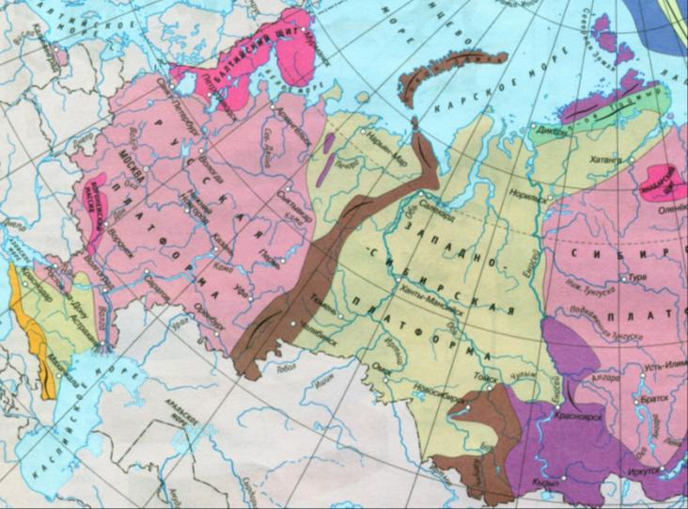
Тектоническое строением

Slide 10
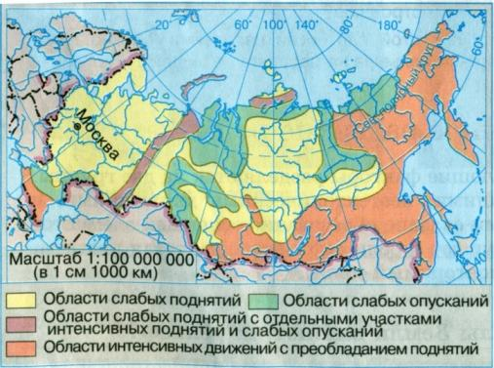
Современные факторы рельефообразования
1. Глубинное строение
2. Деятельность четвертичных ледников
3. Реки
4. Неотектонические движения.
Рис. 1.Неотектонические движения

Slide 11
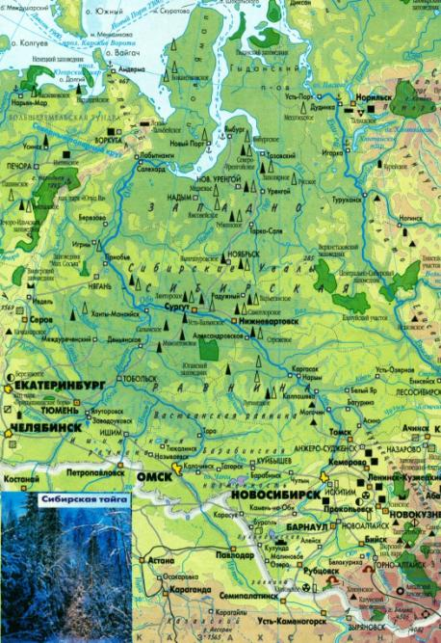
Современный рельеф

Slide 12
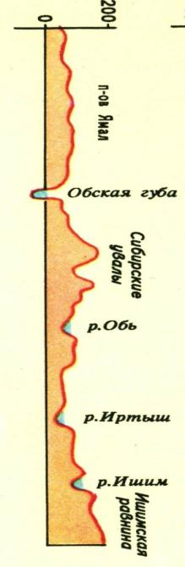


Slide 13

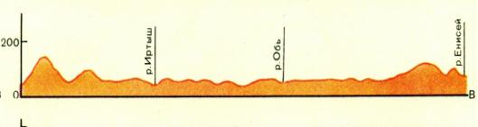

Slide 14
Географическая разминка

Slide 15
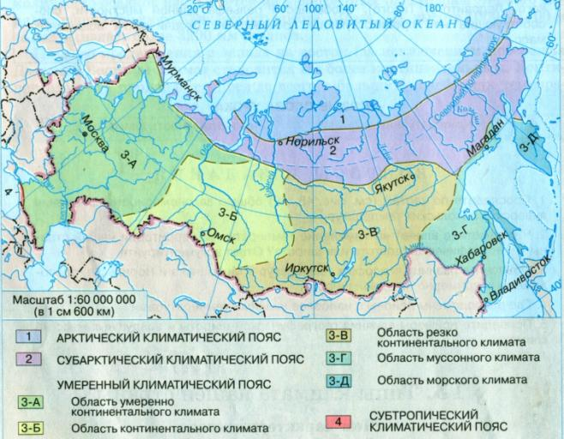
Климат
Западно-Сибирской равнины

Slide 16
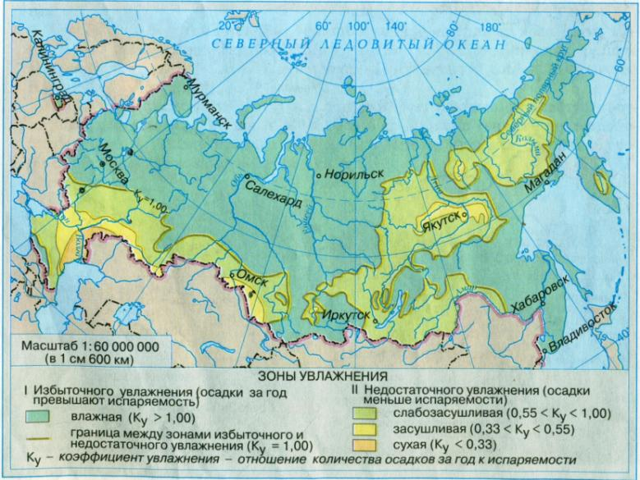
Климатические условия

Slide 17
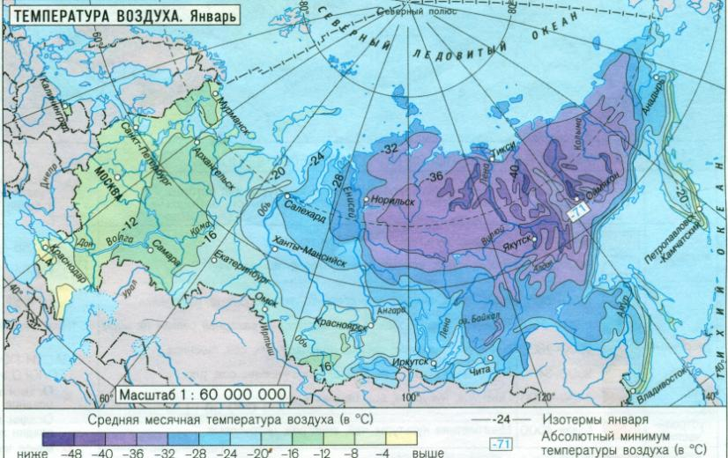
Климатические условия

Slide 18
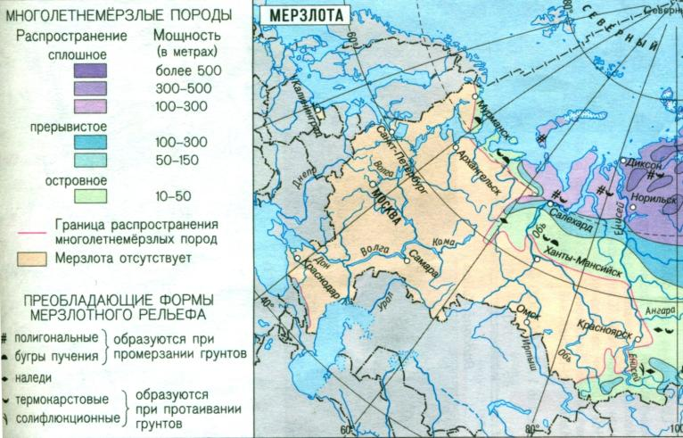
Распространение многолетней мерзлоты

Slide 19
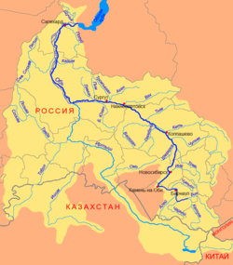
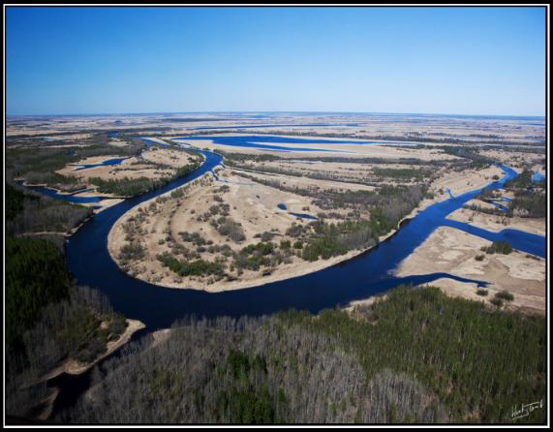
Реки

Slide 20
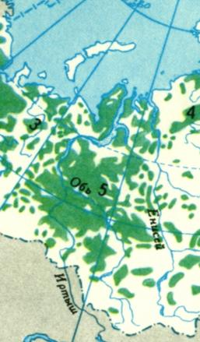
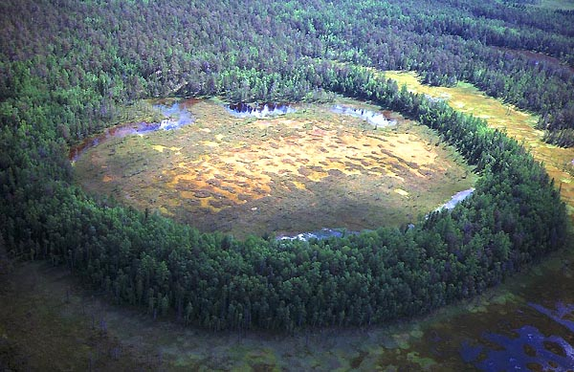
Наступление болот

Slide 21
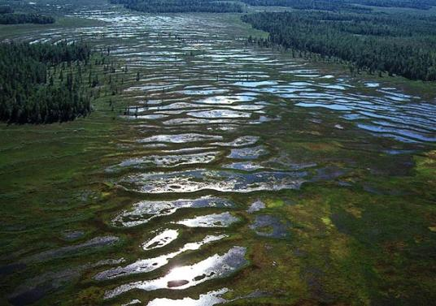
Другие причины
?

Slide 22
Вывод
Главная особенность природы Западно-Сибирской низменности – ее сильная………………. ……………………. Общая площадь болот составляет ……………..тыс. кв. км. Причин образования несколько. Главные из них – наличие ……………… увлажнения, ……………………………………….. рельеф, многолетняя…………….., способность …………………. удерживать воду в количествах, во много раз превышающих вес своей массы, а так же…………. ………………………………………………………………………………………………………………………………………………………………

Slide 23
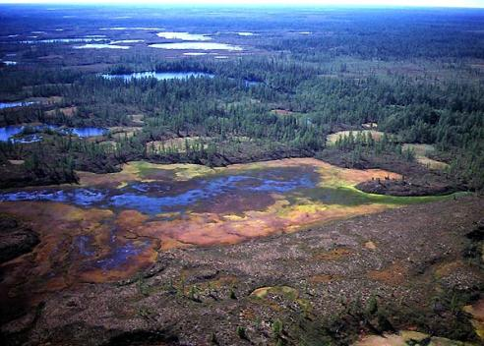
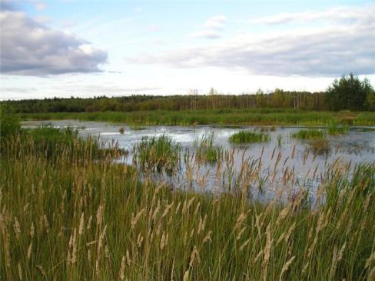
Бог создал рай, а черт Нарымский край
Можно ли считать болота Западной Сибири «гиблыми» местами России?

Slide 24






Мое настроение
Удивление
Удовлетворение
Смущение
Постоянно менялось
Радость
Недовольство

Slide 25
Домашнее задание
Большая часть Западной Сибири отличается избытком поверхностных вод, тогда как юг страдает от их недостатака. Считаете ли вы необходимым устранение этой диспропорции?
2. Русский этнограф И.С. Поляков писал: «Остяки (устаревшее название хантов) несомненно вымирают, в силу чего край со временем может сделаться совершенно пустынным, так как едва ли найдется население более с ним освоившееся, чем нынешнее». Проанализируйте данную проблему с позиции географа, эколога, врача или местного жителя (по выбору).
3. Совершите воображаемое путешествие по Оби от ее истоков до устья. Как изменяются условия жизни и хозяйственной деятельности по мере движения вниз по реке.
4. Приобье часто называют «русским Кувейтом». Что дает основание для такого сравнения? Согласны ли вы с таким утверждением.
5. Сравните климатические условия Западно-Сибирской равнины и Восточно-Европейской равнины» и заполните таблицу.

Slide 26
Западно-Сибирская равнина.
Природные условия и ресурсы.
Татьяна Михайловна Бескоровайная
учитель географии МБОУ «Романовская СОШ»
2014 г.

